Slide 1
সকলকে শুভেচ্ছা

Slide 2
উপস্থাপনায়
নিবেদন সানা
সহকারী শিক্ষক(কম্পিউটার)
চুনকুড়ি মাধ্যমিক বিদ্যালয়
দাকোপ, খুলনা।
Email- nibedans@gmail.com

Slide 3
পাঠ পরিচিতি
শ্রেণিঃ ৯ম
বিষয়ঃ আই,সি,টি
সময়ঃ 5০ মিনিট
তারিখঃ ০৪/0২/২০২১

Slide 4
শিখন ফল -
ইন্টারনেটের ধারনা ও ইতিহাস বলতে পারবে-
ইন্টারনেট ডকুমেন্ট, নেটিজেন, ওয়েবপেজ, অনলাইন এ্যাপ্লিকেশন, ওয়েব ব্রাউজার, সার্চ ইঞ্জিন, বুকমার্ক ও ই-মেইল সম্পর্কে ব্যাখ্যা করতে পারবে-
ইন্টারনেট সংযোগ স্থাপনের জন্য যেসব যন্ত্রপাতির দরকার সেগুলোর নাম বলতে এবং সংযোগ দিতে পারবে-

Slide 5
দেখতো কিসের ছবি-
কম্পিউটার

Slide 6
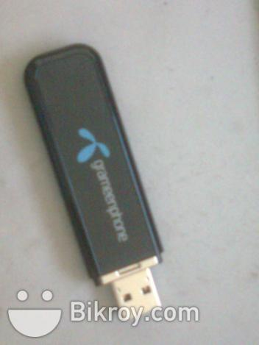
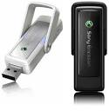
নিচের ছবিগুলো কিসের
মডেম

Slide 7
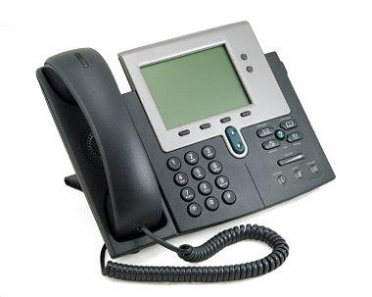
নিচের ছবি গুলোর নাম বলতে পারবে
টেলিফোন

Slide 8
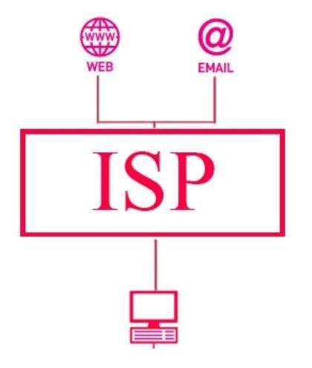
দেখতো এটা কিসের ছবি-
ইন্টারনেট সংযোগকারী প্রতিষ্ঠান

Slide 9
নিচের ছবি গুলোর নাম বলতে পারবে
ইন্টারনেট সফটওয়্যার
মজিলা ফায়ার ফক্স ও অপেরা

Slide 10
বলতো এই যন্ত্রগুলো যুক্ত করে কি কাজ করা যায়
ইন্টারনেট ব্রাউজ করা যায়

Slide 11
আজকের পাঠ
কম্পিউটার ইন্টারনেট

Slide 12
ইন্টারনেট শব্দের অর্থ কী
Inter অর্থ Interconnected
Net অর্থ Network
তাহলে Internet অর্থ Interconnected Network

Slide 13
নিচের চিত্রটি লক্ষ্য কর
মাকড়সার জাল

Slide 14
এই পদ্ধতিটি কিসের
উপগ্রহ
ভিস্যাট
ভিস্যাট
ISP
ইন্টারনেট ব্যাকবোন
মডেম যুক্ত কম্পিউটার
টেলিফোন
ইন্টারনেট ব্যবস্থাপনা পদ্ধতি

Slide 15
নিচের লেখাটি দ্বারা কী বোঝানো হয়েছে-
ইন্টারনেট একাউন্ট বা ঠিকানা খোলা বা নেটিজেনশিপ
ইন্টারনেটের সাথে সংযুক্ত হতে প্রথম শর্ত

Slide 16
নিচের সংকেত গুলো কিসের
http
Gopher
ftp
এক প্রকার ঠিকানা
যাকে বলা হয় URL বা Uniform Resource Locator

Slide 17
এবার তোমরা উল্লেখিত URL বা ঠিকানা গুলোর পূর্ণরুপ দেখ-
http Hyper Text Transfer protocol
Gopher
ftp File Transfer protocol

Slide 18
এই ছকটি কিসের
ইন্টারনেট ঠিকানার ৩টি অংশ
ইন্টারনেট ঠিকানা
প্রথম অংশ
www
দ্বিতীয় অংশ
Gophar
তৃতীয় অংশ
Com

Slide 19
https: //www.google.com
কোলন
ফরওয়ার্ড পেস
Commercial বা বানিজ্যিক প্রতিষ্ঠান
প্রটোকল
সেকশন
হোস্ট সার্ভার
পরিচিতি

Slide 20
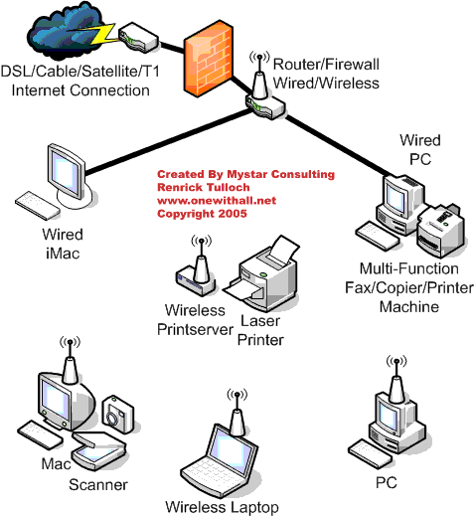
এই ছবিতে কি দেখতে পাচ্ছো-
ইন্টারনেট কানেকশন

Slide 21
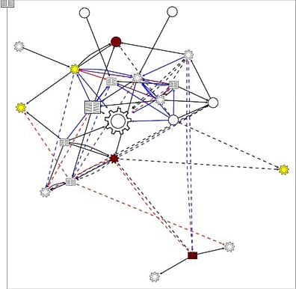
এই ছকটি কিসের
এটাও ইন্টারনেট কানেকশন

Slide 22
চিত্রটি কিসের
Wi-Fi

Slide 23
দলীয় কাজ-
অনলাইন এ্যাপ্লিকেশনের গুরুত্ব লিখ-

Slide 24
অনলাইন এ্যাপ্লিকেশনের গুরুত্ব মিলিয়ে নাও-
ঘরে বসে যেকোন শিক্ষা প্রতিষ্ঠানে ভর্তির জন্য আবেদন করা যায়,এমনকি ভর্তিও হওয়া যায়।
যেকেউ যেকোন ব্যবসা প্রতিষ্ঠানের ওয়েব পেজ দেখে পছন্দমত জিনিস ঘরে বসে পেতে পারে।
অনলাইন এ্যাপ্লিকেশনের মাধ্যমে বিদেশে যাওয়া যায়।
যেকোন চাকরীর দরখাস্থ করা যায়।

Slide 25
একক কাজ-
ওয়েব ব্রাউজার ও সার্চ ইঞ্জিনের মধ্যে পার্থক্য লিখ-

Slide 26
ওয়েব ব্রাউজার ও সার্চ ইঞ্জিনের মধ্যে পার্থক্য মিলিয়ে নাও-
ওয়েব ব্রাউজার
সার্চ ইঞ্জিন
সঠিক ঠিকানা না হলে গন্তব্য স্থানে পৌছানো যায়না
ভূল ঠিকানা হলেও গন্তব্য স্থানে পৌছাতে সমস্যা হয়না
Mozila FireFox, Flock, Opera ইত্যাদি ওয়েব ব্রাউজার
Google, Yahoo, Amazan ইত্যাদি সার্চ ইঞ্জিন

Slide 27
মূল্যায়ন-
ইন্টারনেট সংযোগের জন্য যেসব যন্ত্রপাতি দরকার তাদের নাম বল-
www কী
নেটিজেন কী -
URL কী
http কী
বুকমার্ক কী

Slide 28
বাড়ীর কাজ
ইন্টারনেট তথ্যের এক মহাসমুদ্র- বিশ্লেষন কর-

Slide 29
ধন্যবাদ

